Slide 1

РАБОТА по дисциплине «средства программирования мобильных приложений» на тему: «интернет-магазин вещей»
Исполнитель: Терещенко Н.В., студент 4 курса, группа АВб-21-12
Магнитогорск – 2024

Slide 2
ЦЕЛИ И ЗАДАЧИ
Цели:
Разработка функционального мобильного приложения
Демонстрация навыков проектирования и реализации
Создание прототипа для реального бизнеса
Задачи:
Проектирование интерфейса
Реализация каталога товаров
Реализация корзины и оформления заказа

Slide 3
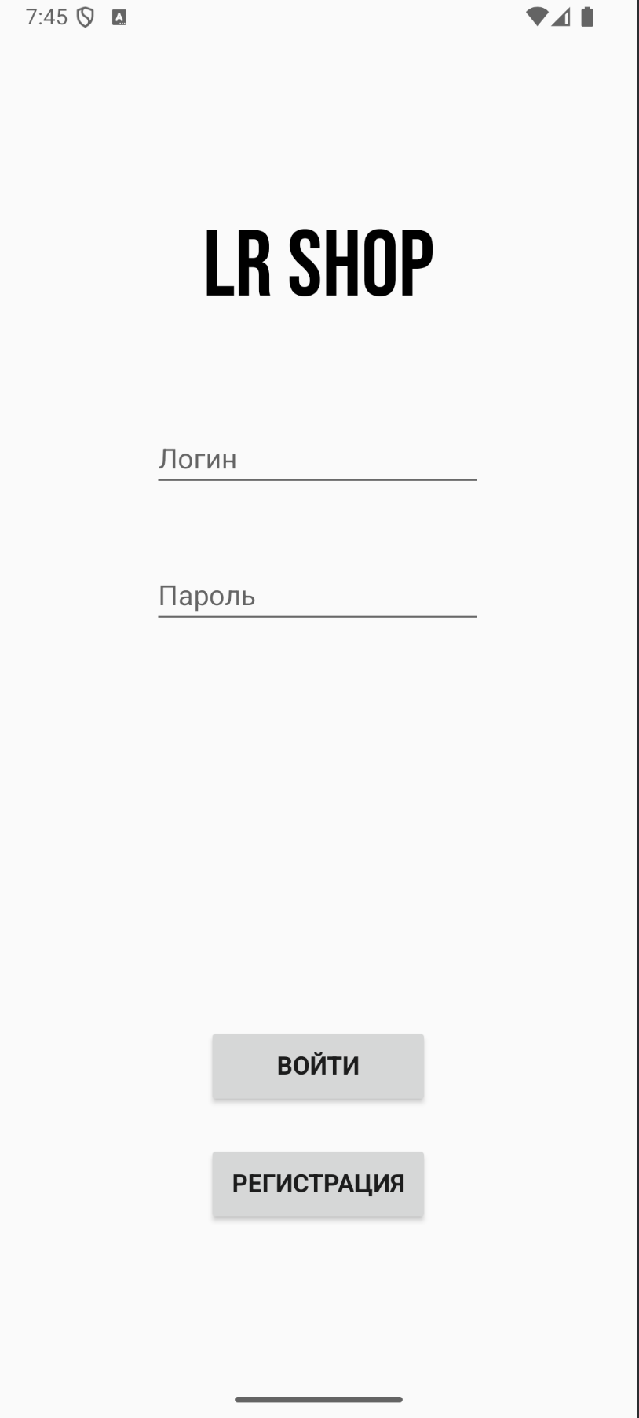
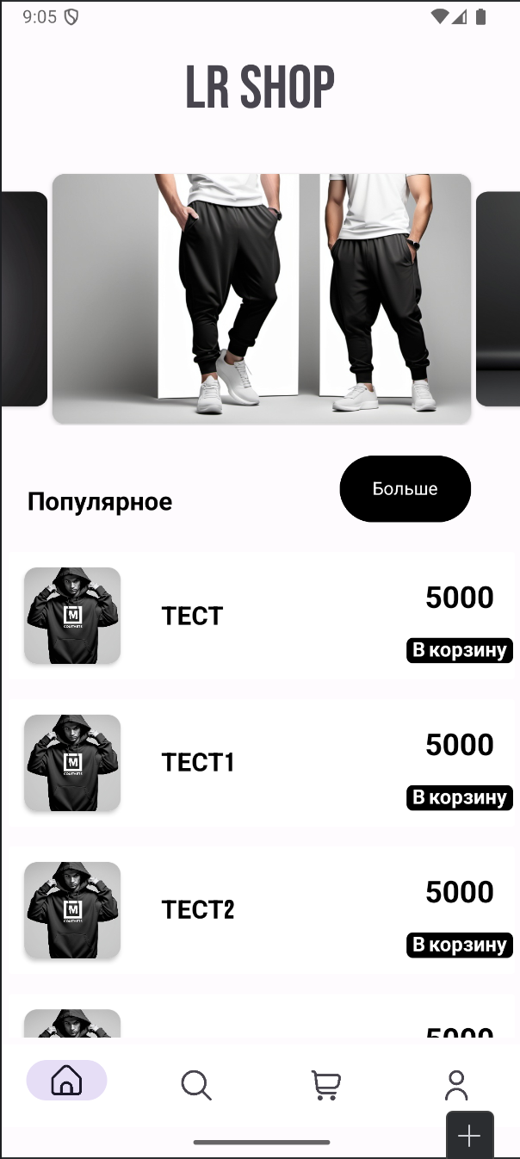
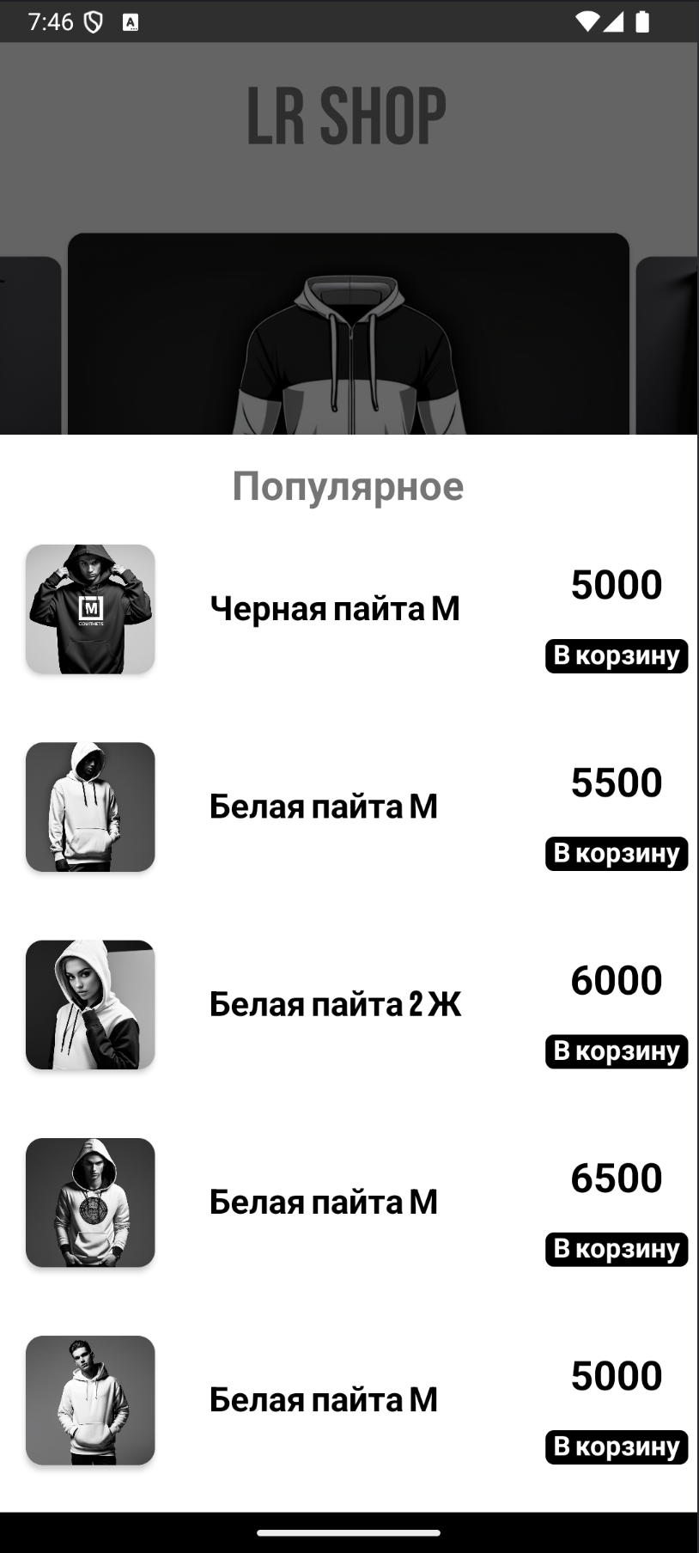
ОПИСАНИЕ ОСНОВНЫХ ОКОН ПРИЛОЖЕНИЯ
Окно логина
Главное окно приложения
Все популярные товары

Slide 4
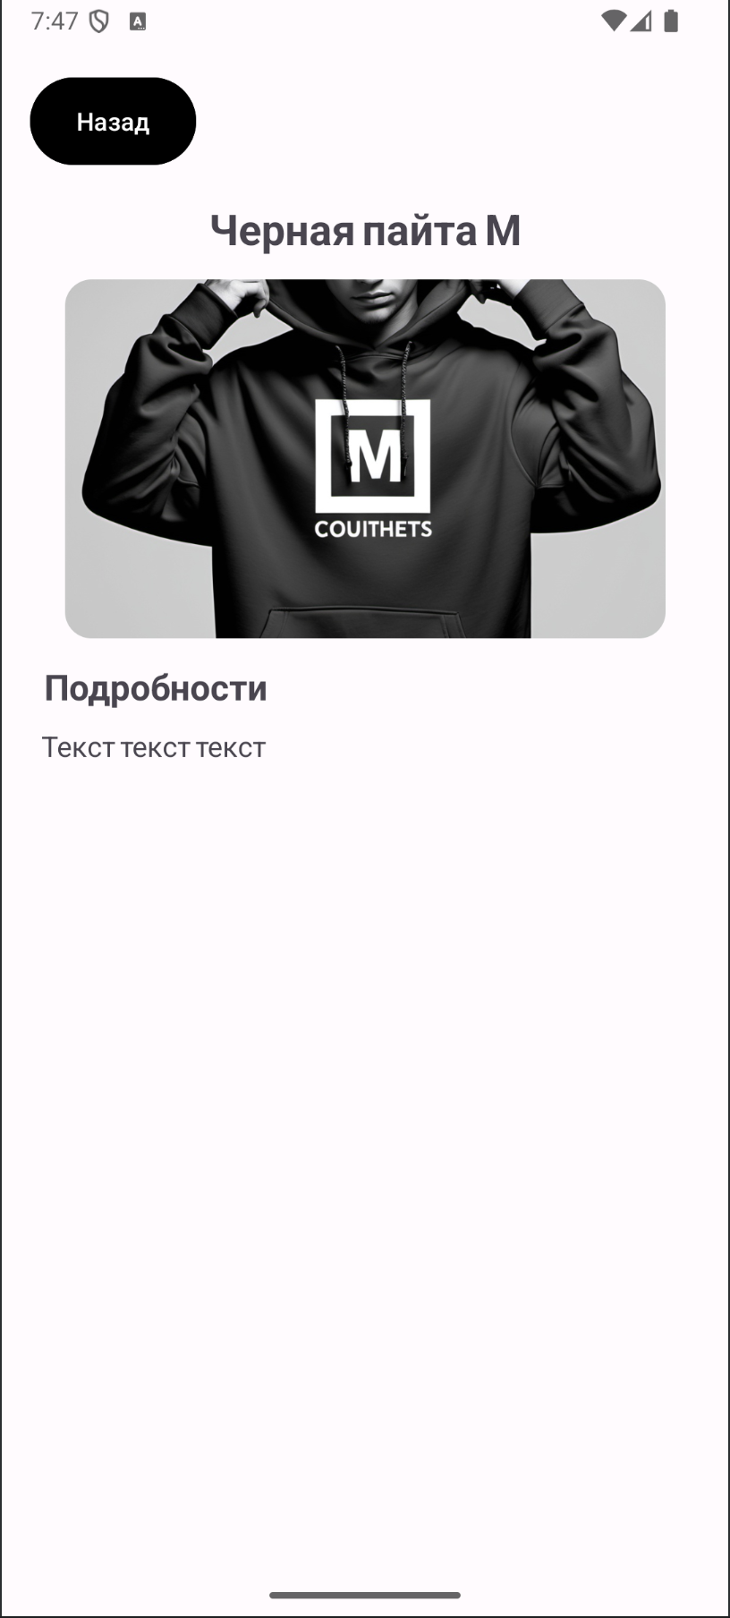
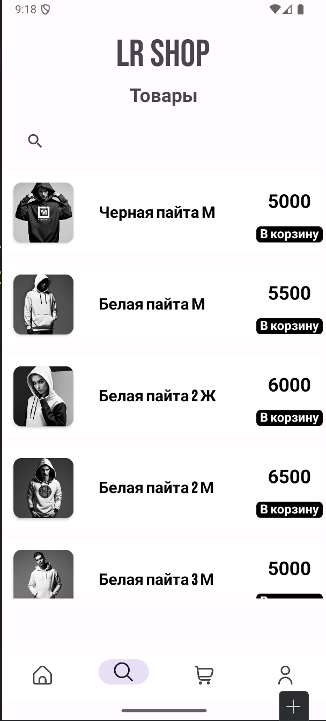
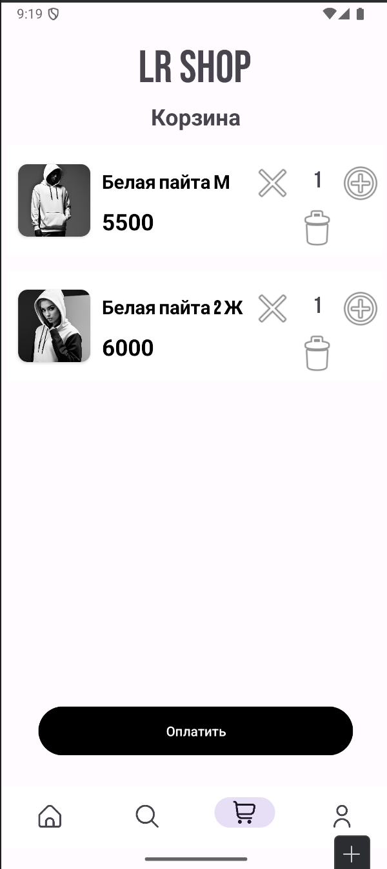
ОПИСАНИЕ ОСНОВНЫХ ОКОН ПРИЛОЖЕНИЯ
Подробности о товаре
Окно поиска товаров
Корзина

Slide 5
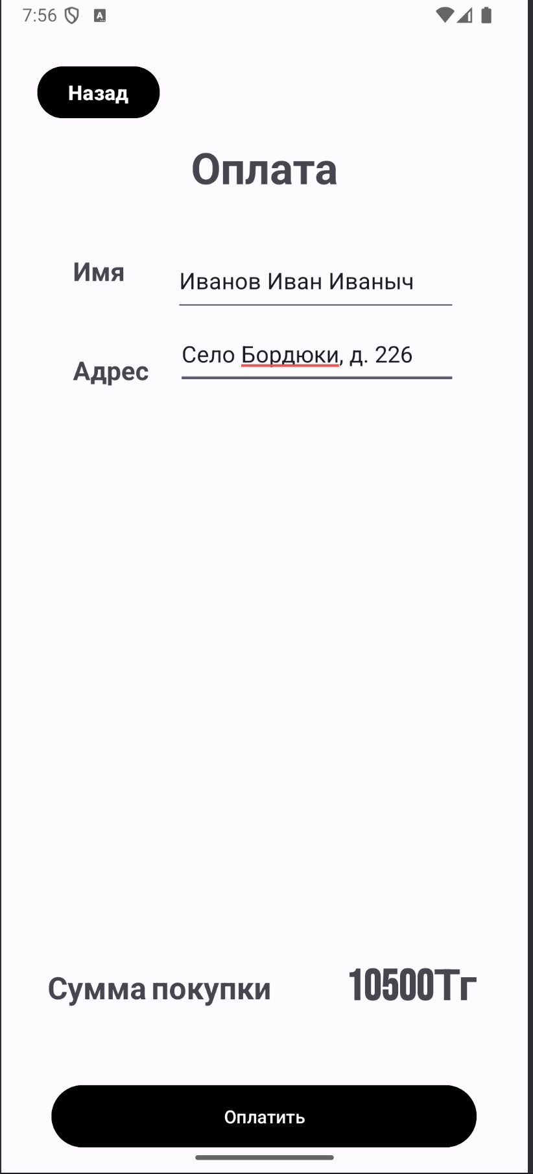
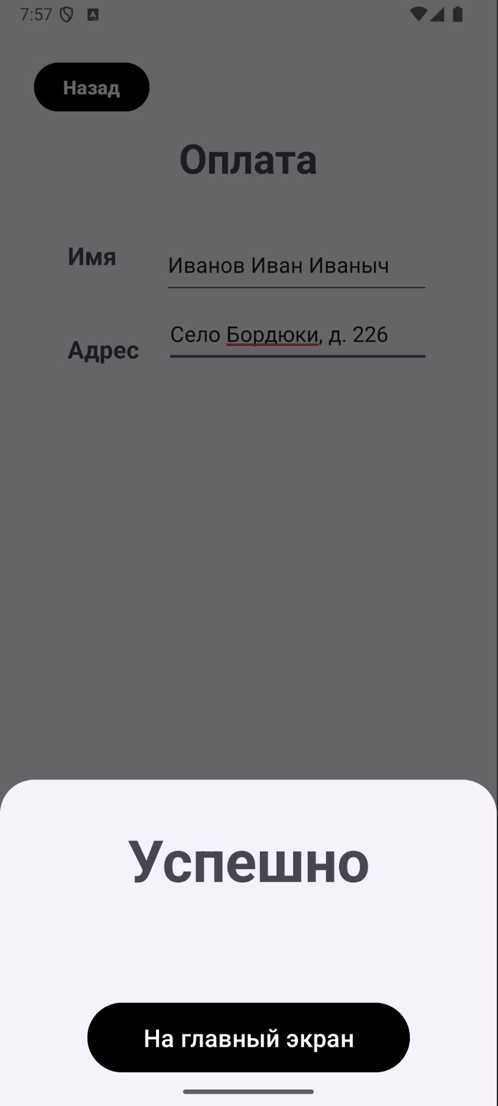
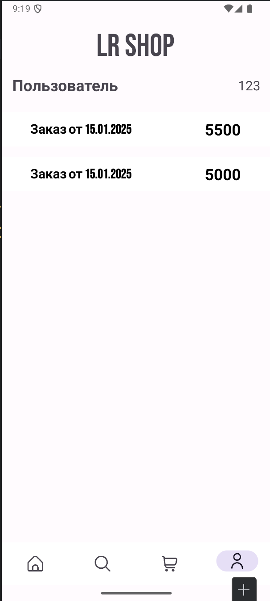
ОПИСАНИЕ ОСНОВНЫХ ОКОН ПРИЛОЖЕНИЯ
Окно оплаты товара
Успешная оплата
Окно заказов

Slide 6
АЛГОРИТМ АВТОРИЗАЦИИ В МАГАЗИН
Начало
Открытие окна авторизации в магазин одежды
Необходима авторизация или регистрация?
Регистрация
Авторизация
Нажатие на «Регистрация»
Ввод имени и пароля и нажатие на «Войти»
Авторизация
Продолжить авторизацию или открыть окно регистрации?
Открытие окна регистрации
Нет
Регистрация
Пользователь существует?
Да
Ввод имени, пароля и повтор пароля и нажатие на «Регистрация»
Нет
Открытие главного окна
Да
Пароли совпадают?
Конец

Slide 7
АЛГОРИТМ ВЫБОРА НЕОБХОДИМЫХ ТОВАРОВ
Начало
Открытие главного окна магазина одежды
Выбраны все необходимые товары?
Нет
Выбор товара
Да
Добавление товара в корзину
Открытие окна корзины
Конец

Slide 8
АЛГОРИТМ ОПЛАТЫ ВЫБРАННЫХ ТОВАРОВ
Начало
Открытие окна корзины магазина приложений
Нажатие на кнопку «Оплатить»
Успешная оплата и возврат на главное окно
Открытие окна заказов
Конец

Slide 9
ОПИСАНИЕ СТРУКТУРЫ ТАБЛИЦ БАЗЫ ДАННЫХ
Таблица Users
Таблица Items
Таблица Orders
Столбец | Поле
id | INT PK
login | TEXT
password | TEXT
isAdmin | INT
Столбец | Поле
id | INT PK
name | TEXT
description | TEXT
image | TEXT
price | INT
orderCount | INT
Столбец | Поле
id | INT PK
login | TEXT
name | TEXT
sum | INT
date | TEXT

Slide 10
Было разработано приложение для интернет-магазина, которое можно доработать для любого магазина и оптимизировать под любые нужды. Были изучены методы разработки мобильных приложений на языке Kotlin, изучена сборка в apk-файл и работа с эмулятором.
ВЫВОДЫ

Slide 11
СПАСИБО ЗА ВНИМАНИЕ!

